Slide 1
СКОРО В ШКОЛУ!
ЧТО ТАКОЕ ШКОЛА?
Воспитатель: Сидненко Ирина Владимировна

Slide 3
ПОГОВОРИМ О ШКОЛЕ…
Многим из вас уже по семь лет, теперь вы уже большие. Пройдет лето и вы пойдете в школу. Вы будете не просто мальчики и девочки.
Как назвать одним словом детей, которые идут в школу?
ученики, школьники, первоклассники.

Slide 4
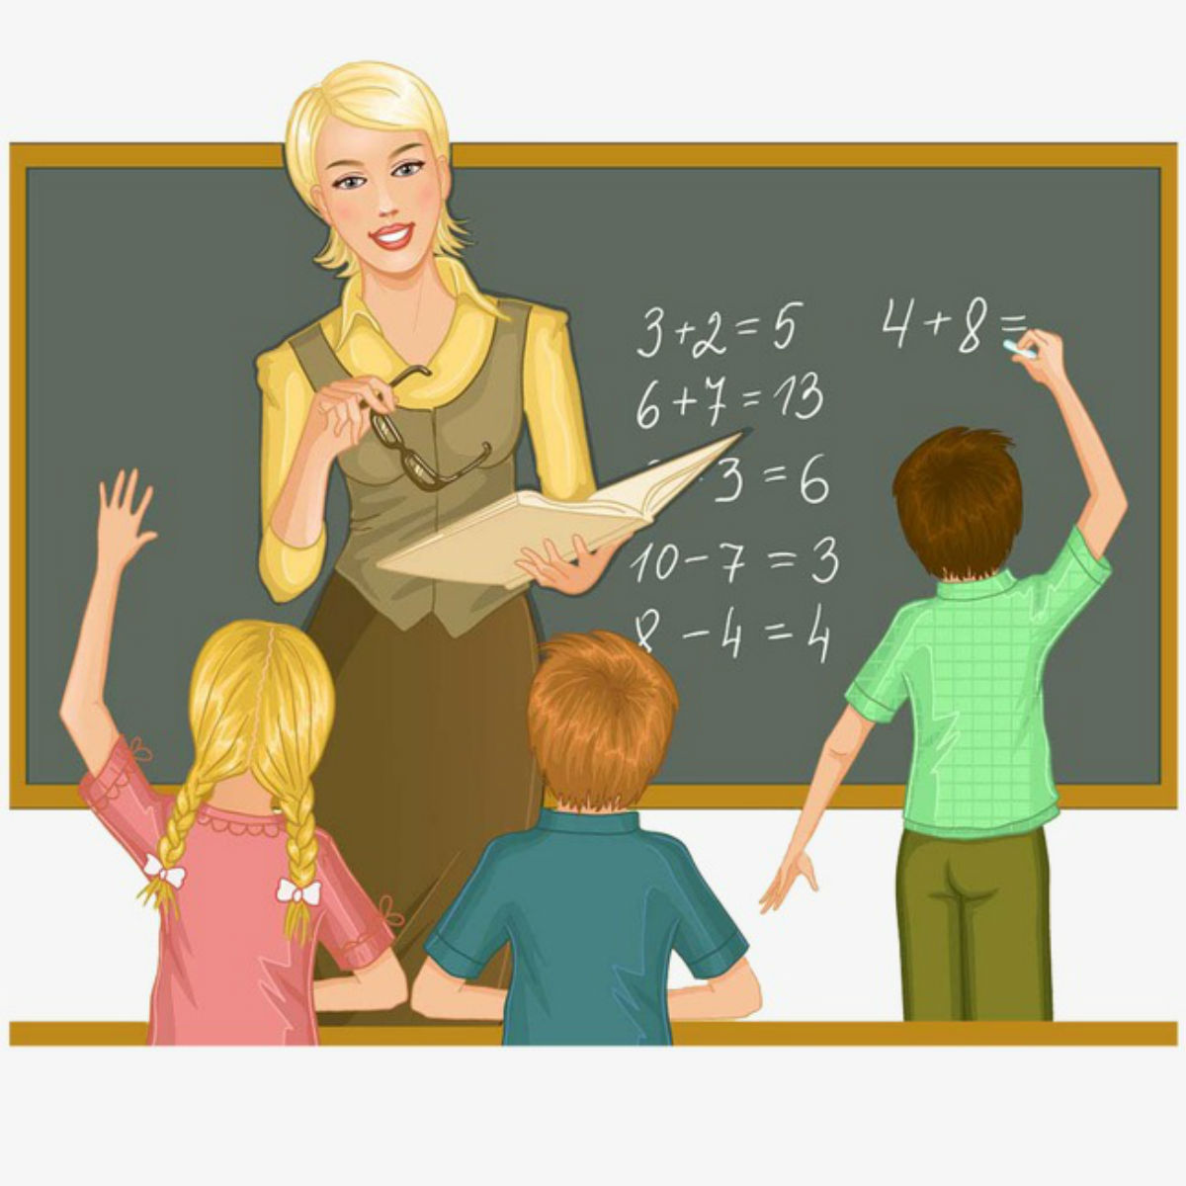
БЛИЦ-ОПРОС.
А кто учит детей в школе?
(учитель)
А скажите, как называется комната, в которой учатся школьники?
(класс)
А что есть в классе?
(парты, стулья, доска)
А для чего нужна парта?
Для чего висит большая доска на стене?

Slide 5
БЛИЦ-ОПРОС.
А теперь посмотрите и скажите что это?
(тетрадь)
Для чего нужны тетради и ученику?
( чтобы выполнять в них задания учителя)
Тетради бывают разные (в клеточку, на них ученики пишут цифры, решают задачи и примеры). А в тетрадях в линеечку пишут буквы и слова.
А кто из вас знает что это?
(букварь)

Slide 6
Правильно, это очень интересная книга.
Для чего нужен школьникам букварь?
(По ней дети учатся читать, когда придут в школу).
Но в школе дети учатся не только читать и писать, еще они в школе решают задачи. Для этого есть учебник – математика.
Дети все эти книги называются – учебники.

Slide 7
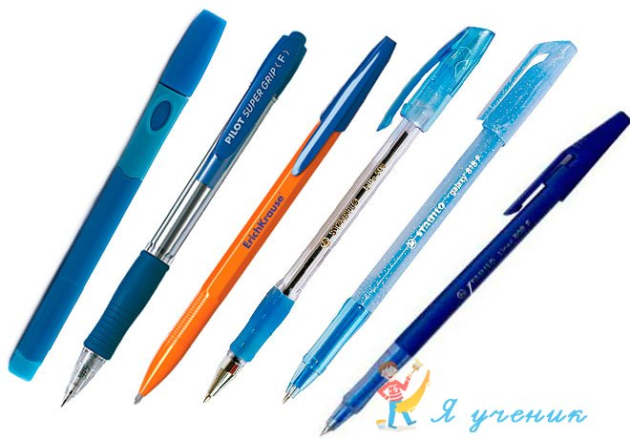
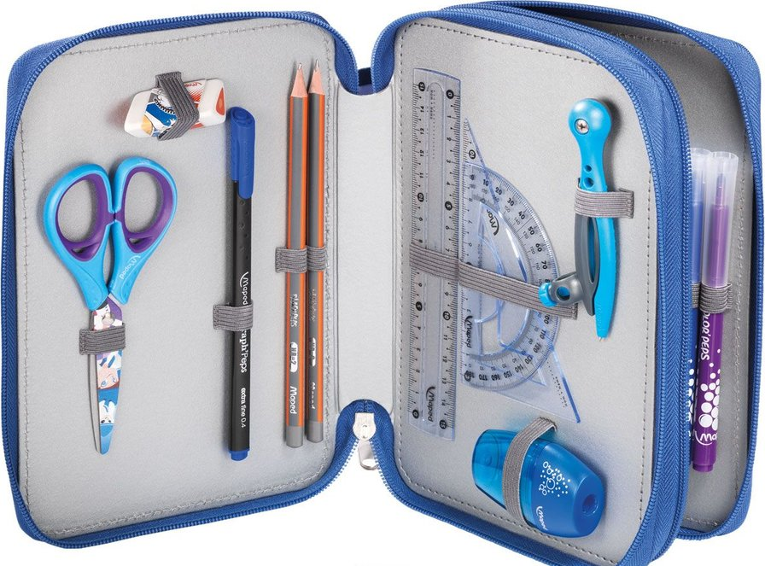
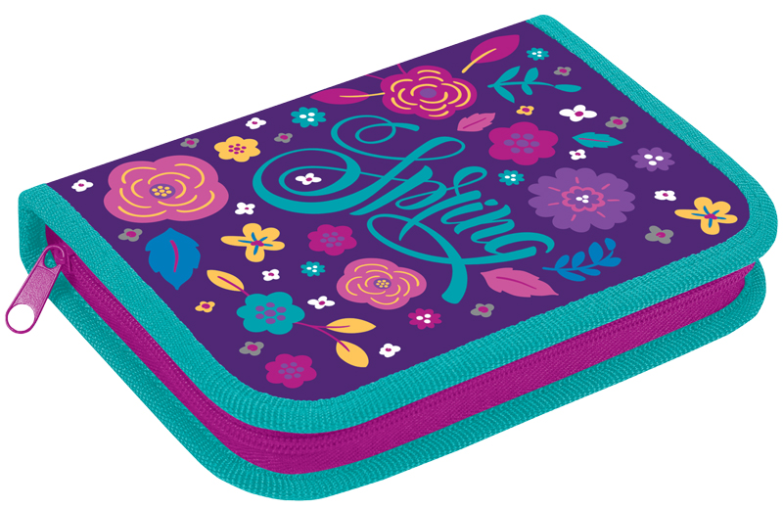
Посмотрите, вот какими ручками пишут ученики.
А куда кладут ученики свои ручки и карандаши, резинку.
(В пенал)
Правильно, и у вас у каждого будет пенал.
Послушайте стихотворение про пенал:
«Расскажу тебе, чтоб знал, для чего тебе пенал
У тебя своя кроватка, где ты выспался в тиши.
А в пенале дремлют сладко
Ручка и карандаши.
Наработаются слишком,
залезают спать под крышку»

Slide 8
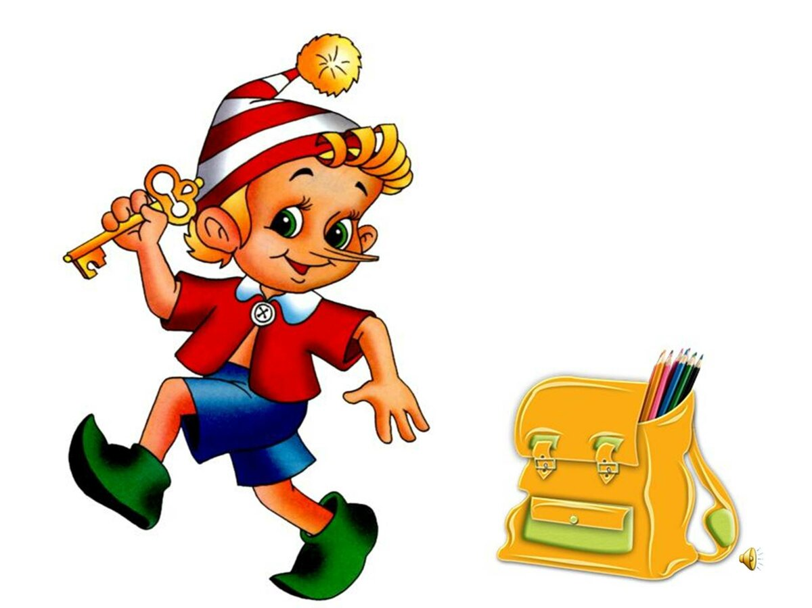
Физкультминутка
Буратино потянулся, раз нагнулся, два нагнулся,
Руки в стороны развел, ключик видно не нашел.
Чтобы ключик нам достать, нужно на носочки встать.

Slide 9
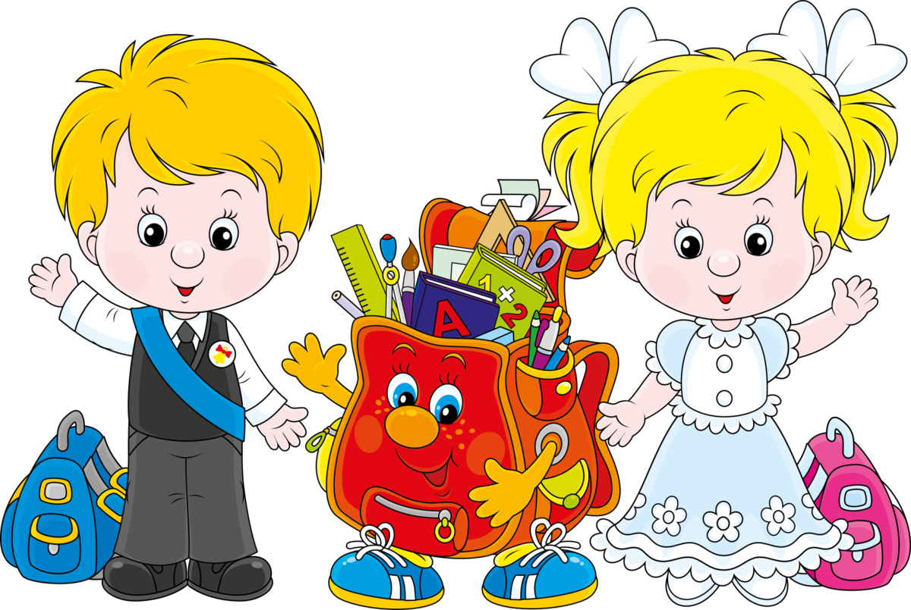
Дети каждому ученику надо ходить в школу со своими принадлежностями, не забывать их дома и аккуратно складывать в портфель, чтобы они всегда были чистыми.
В чем носят ученики свои принадлежности?
(В портфеле)

Slide 10
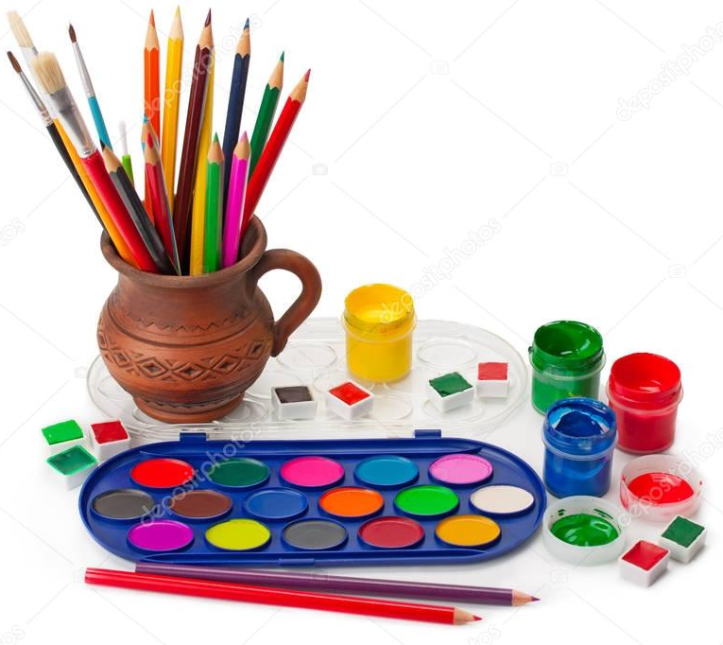
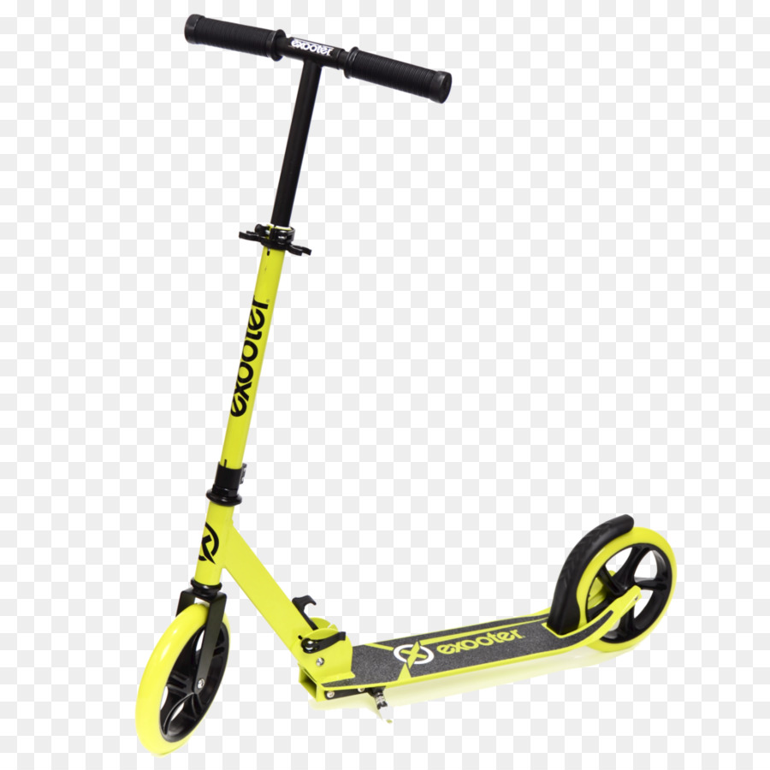
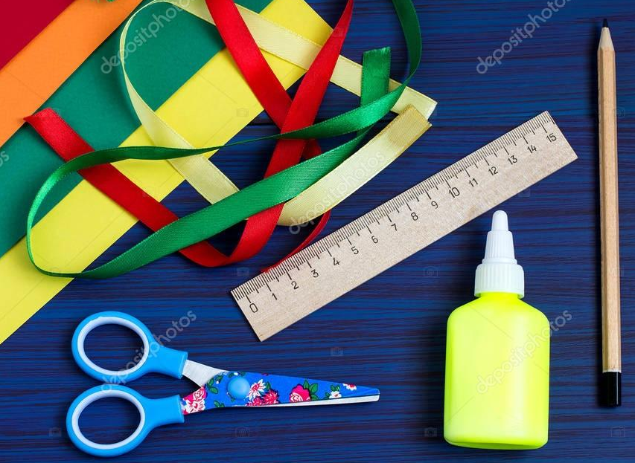
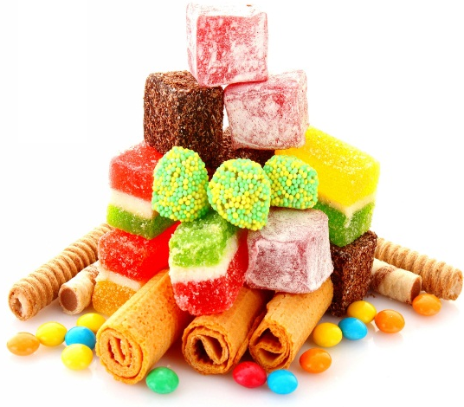
А сейчас посмотрим, как вы запомнили, то, о чем мы сейчас говорили, запомнили ли вы что относится к школьным принадлежностям.
ЧТО ТУТ ЛИШНЕЕ?

Slide 11
ПРОВЕРИМ?
ПРАВИЛЬНЫЙ ОТВЕТ!

Slide 12
ПОЗДРАВЛЯЮ!
ВЫ готовы отправиться в увлекательное путешествие, под названием ШКОЛА!
В добрый путь!

Slide 13
Спасибо за внимание !

